Slide 1
MongoDB & MEAN stack

Slide 2
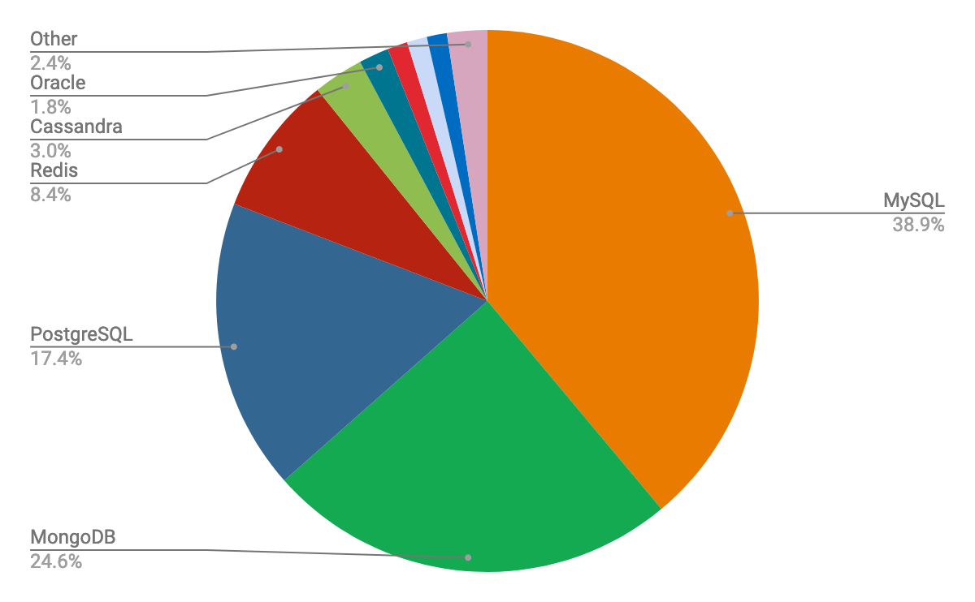
Какво е MongoDB?
MongoDB е open source система за управление на бази данни, която изполва документно-ориентиран модел за представяне на различни данни, като ги съхранява като BSON(Binary JSON) файлове. Това е една от многобройните нерелационни бази данни, възникнали след 2005г. под името NoSQL, които се използват в приложения, които работят с големи данни както и с такива, които не се вписват добре в релационния модел.
Notes:
Фигура 1. Най-популярните бази данни за 2019

Slide 3
Основни понятия в MongoDB

Slide 4
Database инстанция
Състои се от множество колекции
Създава се, когато се адресира за първи път:
> use music
switched to db music
// Базата не се създава, докато не добавим данни в нея.
> db.artists.insert({ artistname: "The Tea Party" })
// Създава колекция и добавя документ в нея

Slide 5
Колекция
Подобна на таблица в RDBMS.
Ограничени колекции: фиксиран размер, по-старите записи се изтриват, когато се достигне даден лимит:
> db.createCollection( "log", { capped: true, size: 100000 } )

Slide 6
Документ
Подобно на запис(ред) в RDBMS
Пази се в колекция
Може да има _id key – подобно на Primary key в SQL
BSON формат

Slide 7
Примерен документ
var p = {
‘_id’: ‘3432’,
‘author’: DBRef(‘User’, 2),
‘title’: ‘Introduction to MongoDB’,
‘body’: ‘MongoDB is an open source.. ‘,
‘timestamp’: Date(’01-04-12’),
‘tags’: [‘MongoDB’, ‘NoSQL’],
‘comments’: [{‘author’: DBRef(‘User’, 4),
‘date’: Date(’02-04-12’),
‘text’: ‘Did you see.. ‘,
‘upvotes’: 7, … ]
}
> db.posts.save(p);

Slide 8
Примерни заявки
//намиране на постове, които съдържат ‘MongoDB’ tag
> db.posts.find({tags: ‘MongoDB’});
// брой постове с коментари от даден автор
> db.posts.find({‘comments.author’: DBRef(‘User’,2)}).count();
// постове, които са написани след 18.12.19
> db.posts.find({‘timestamp’: {‘gte’: Date(’18-12-19’)}});

Slide 9
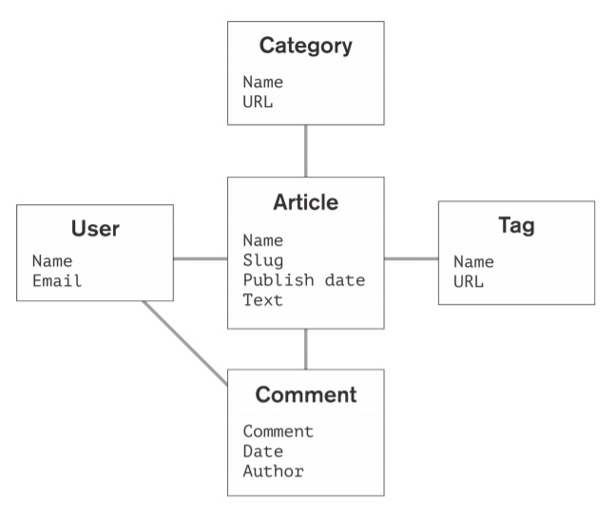
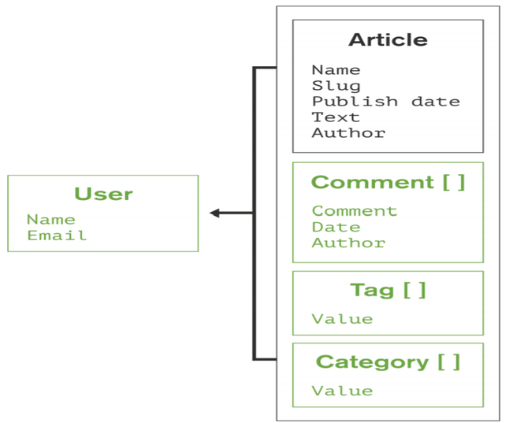
MongoDB vs RDBMS
Notes:
Както се вижда в примера, при MongoDB цялата информация за даден обект се съдържа в един единствен документ, докато в релационният модел тя е обикновено разпределена в много таблици. При документно ориентираният подход, данните са добре локализирани, което намалява драстично нуждата от свързване на отделни таблици. Резултатът от това е по-добра производителност и скалируемост, понеже информацията за даден обект може да се вземе само с едно четене. MongoDB BSON документите са близки по структура с обектите в програмните езици. Това улеснява работата на разработчиците при представянето на обектите в базата.

Slide 10
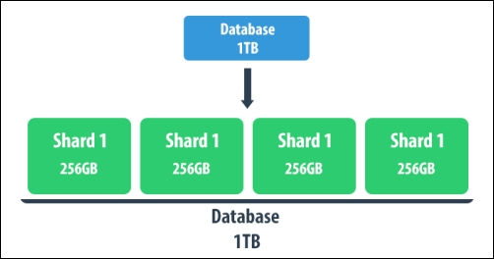
Скалиране на MongoDB
Notes:
Най-сериозният и често срещан проблем при уеб приложенията е възможността за скалиране. За да се справи с това, MongoDB предоставя Sharding. Той осигурява добавянето на огромни масиви от данни разпределени върху няколко машини(shards), което е пример за хоризонтално скалиране. Всеки shard съдържа част от данните и функциите като отделна база данни. Колекцията от няколко shard-а се нарича single logical database. Операциите се извършват през query рутери, App сървър и конфигурационни сървъри, които определят коя операция към кой shard трябва да се насочи. Това спомага и за load-balancing-а. Всичко това звучи добре, но разделянето на данните между отделните машини и менижирането на read/write операциите между тях не е лека задача.

Slide 11
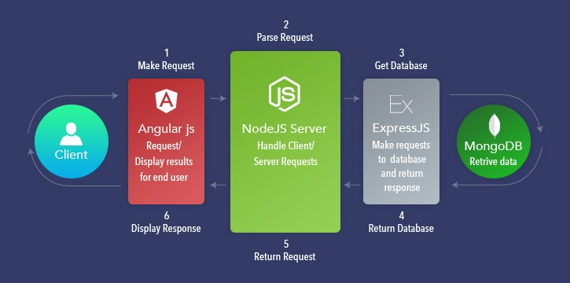
MEAN стек
Notes:
MEAN е колекция от технологии(MongoDB, Express.js, Angular.js, и Node.js), всички от които са написани на Javascript. Чрез него могат да се разработват уеб приложения от край до край, като се използва само JS.
Предимства на MEAN стек
MEAN е изцяло базиран на JavaScript: Затова разработчиците обичат да използват MEAN, тъй като им се налага да работят само с един език за програмиране.
MEAN е open-source технология: Всички продукти в MEAN стека са с отворен код, което позволява лесен достъп до публичните repository-та и библиотеки.
MEAN е изгоден откъм цена: Ако погледнем от бизнес перспектива, компаниите не трябва да наемат много експерти в различни области, а могат да наемат full-stack Javascript програмист, който да разбира от целия процес на разработка на дадено уеб приложение

Slide 12


